Slide 1

추억의 딱지 접기
경상북도 아토피·천식 교육정보센터

Slide 2
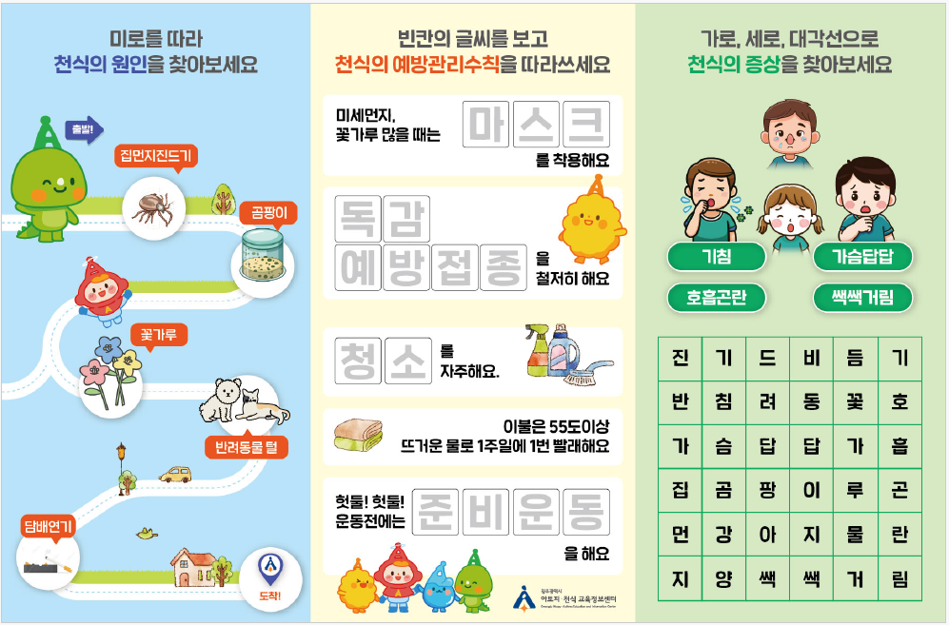

Slide 10
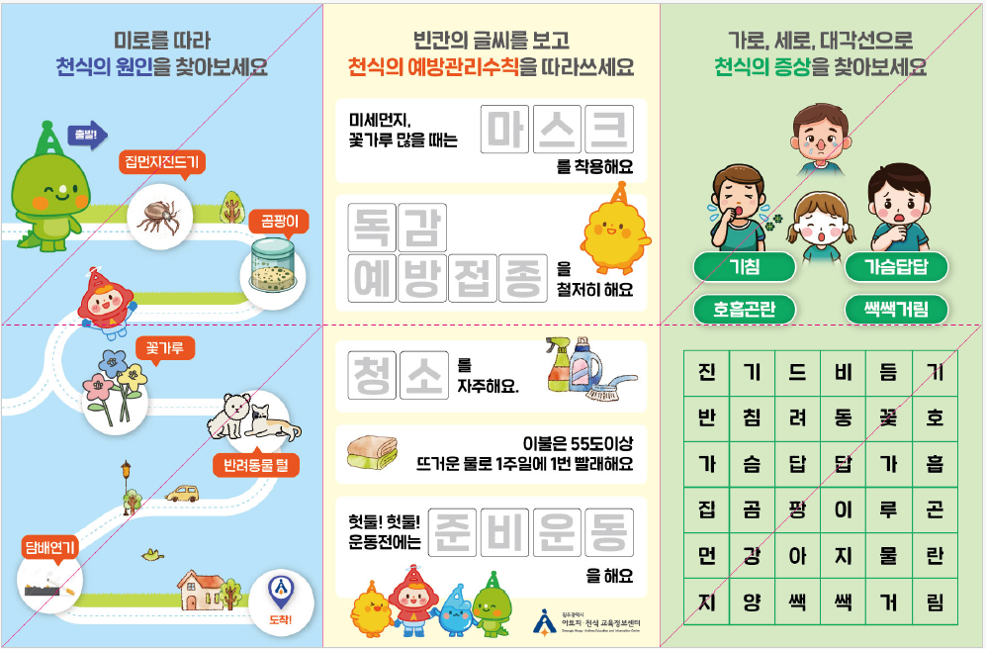

Slide 11
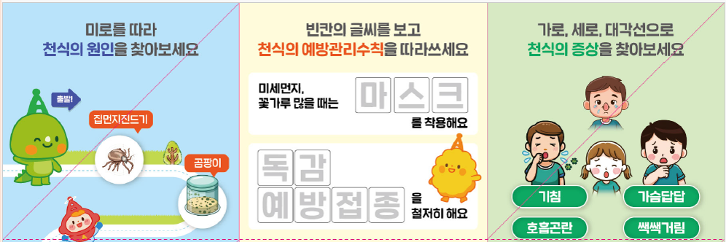
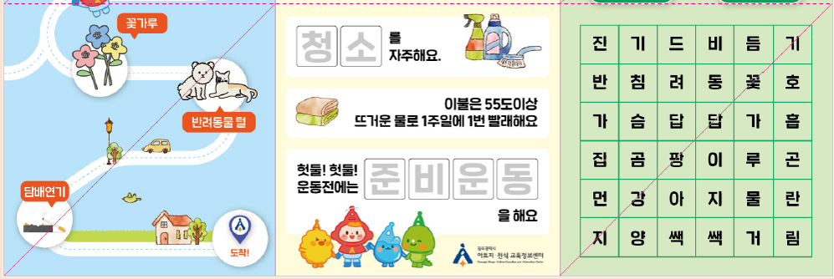
가운데 선을 따라 뜯어주세요

Slide 12
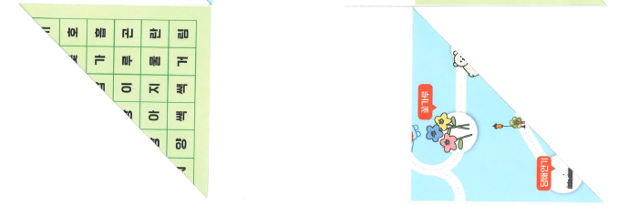
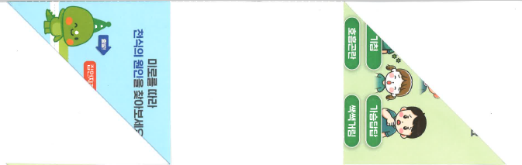
대각선으로
접힌 곳을
접어주세요

Slide 13
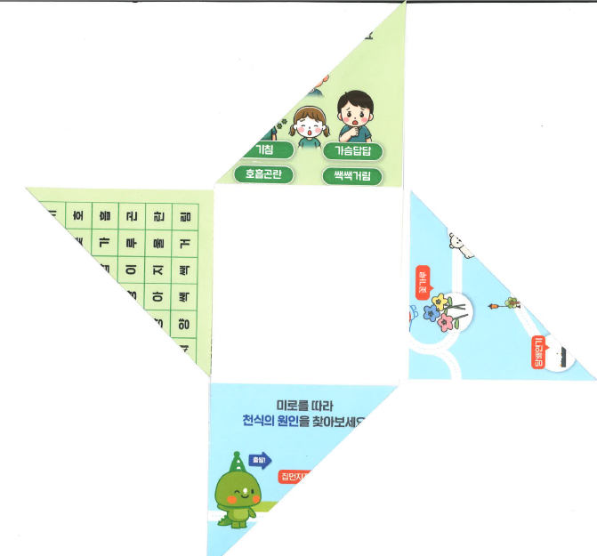
③두장의 종이를
겹쳐주세요.

Slide 14
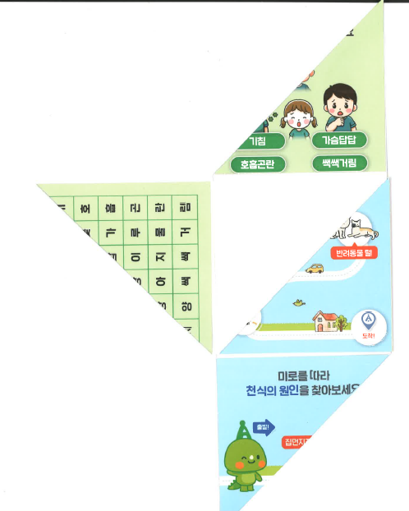
④가운데로 하나씩 딱지를 접어줍니다.

Slide 15
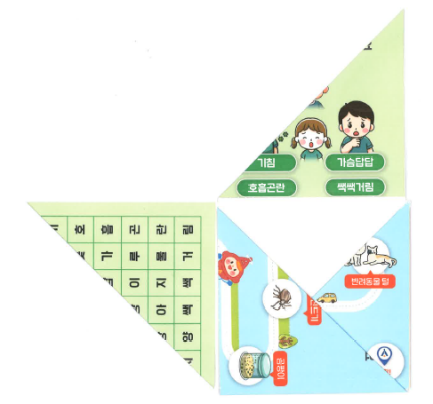
④가운데로 하나씩 딱지를 접어줍니다.

Slide 16
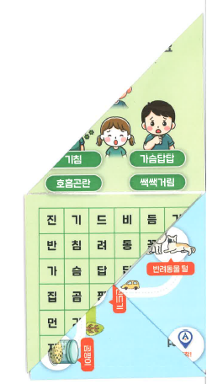
④가운데로 하나씩 딱지를 접어줍니다.
마지막 남은 하나는 가운데로 넣어 만들어주세요.

Slide 17
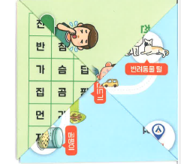
⑤ 딱지 완성

